Slide 1
环境和平台
1.Keil5
2.CH340驱动
3.STM32串口下载软件(FLYMCU)
4.串口调试助手
5.新建工程

Slide 2
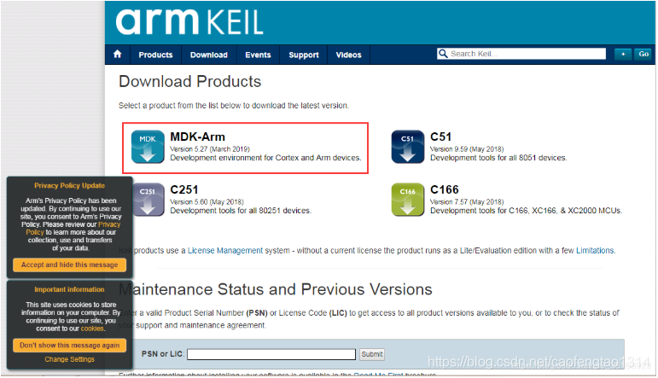
1.Keil5简介
（Keil C51是美国Keil Software公司出品的51系列兼容单片机C语言软件开发系统，与汇编相比，C语言在功能上、结构性、可读性、可维护性上有明显的优势，因而易学易用。Keil提供了包括C编译器、宏汇编、链接器、库管理和一个功能强大的仿真调试器等在内的完整开发方案，通过一个集成开发环境（μVision）将这些部分组合在一起。运行Keil软件需要WIN98、NT、WIN2000、WINXP等操作系统。如果你使用C语言编程，那么Keil几乎就是你的不二之选，即使不使用C语言而仅用汇编语言编程，其方便易用的集成环境、强大的软件仿真调试工具也会令你事半功倍。

Slide 3
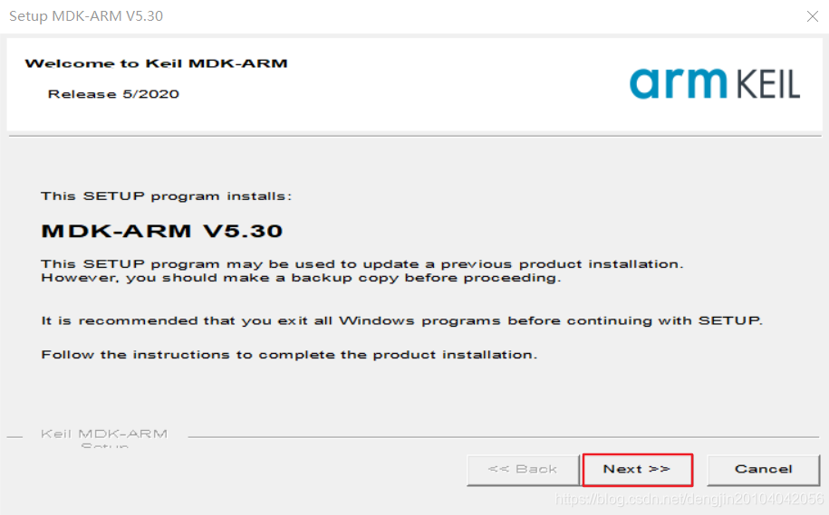
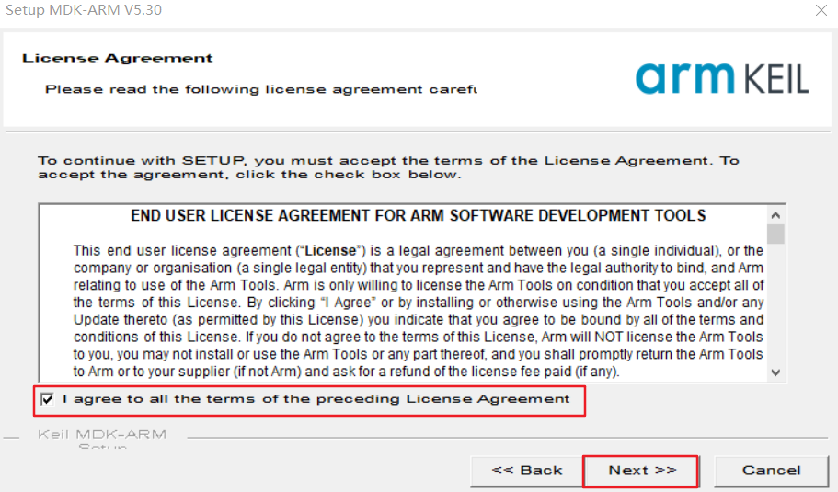
3.KEIL5安装
第一步：双击安装包，进入安装向导界面，点击Next
第二步：选择同意协议，然后下一步

Slide 4
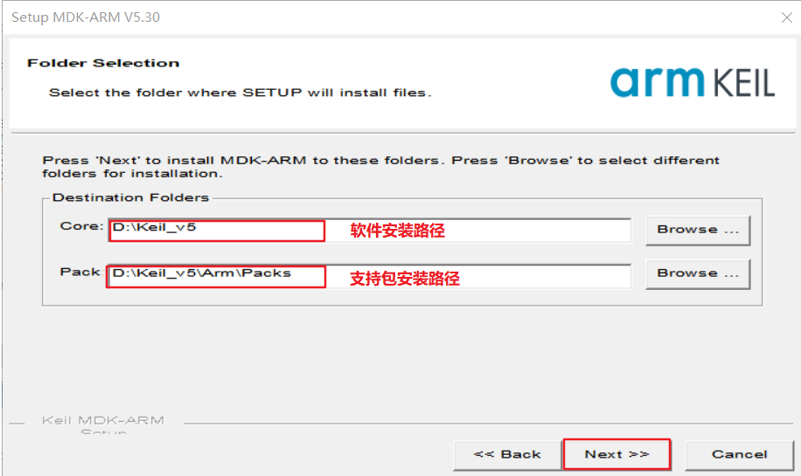
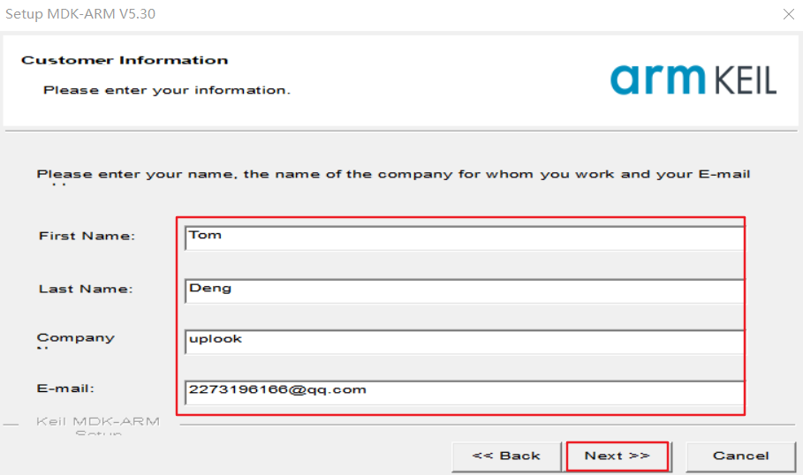
第三步：选择软件和支持包安装路径（可以默认），点击Next。
第四步：填写基本信息，然后选择下一步。（可随意填全写1也行）

Slide 5
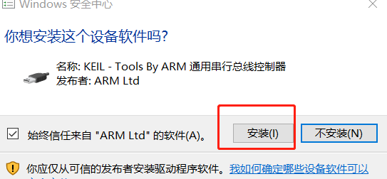
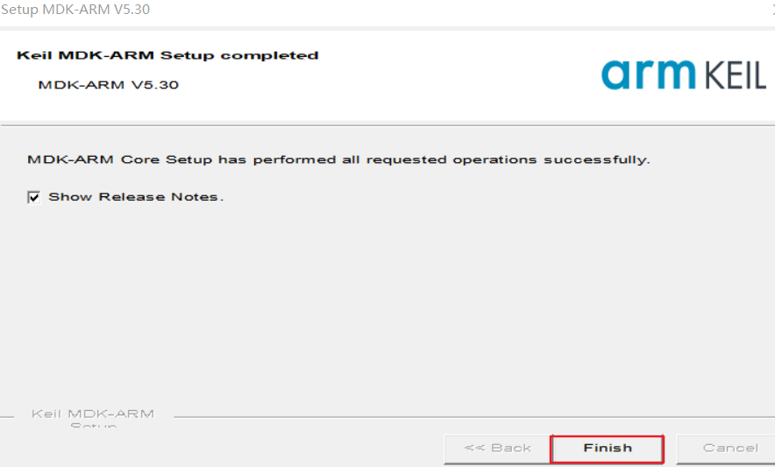
第五步：安装过程中，弹出如下窗口，选择安装。
第六步：点击Finish，完成安装。

Slide 6
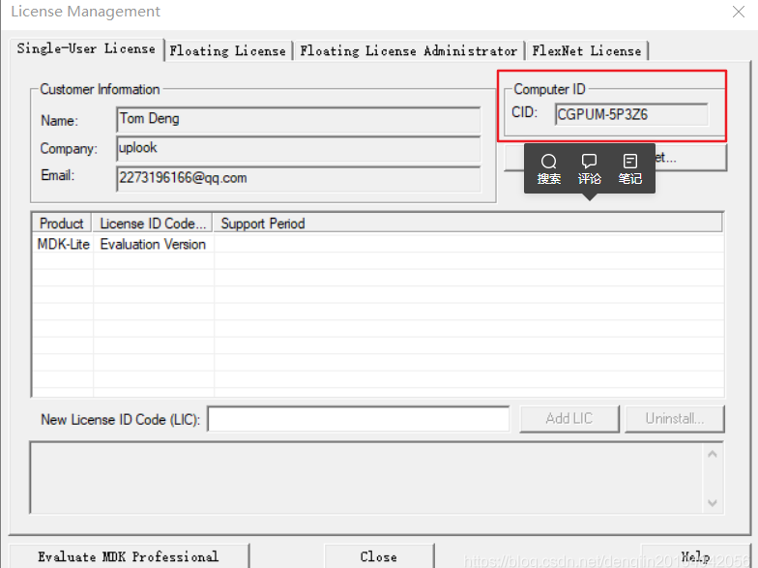
第七步：破解软件，右击软件以管理员身份运行。 第八步； 打开注册管理窗口（File -> License Management），并复制CID。

Slide 7
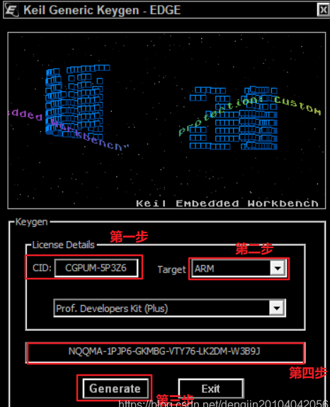
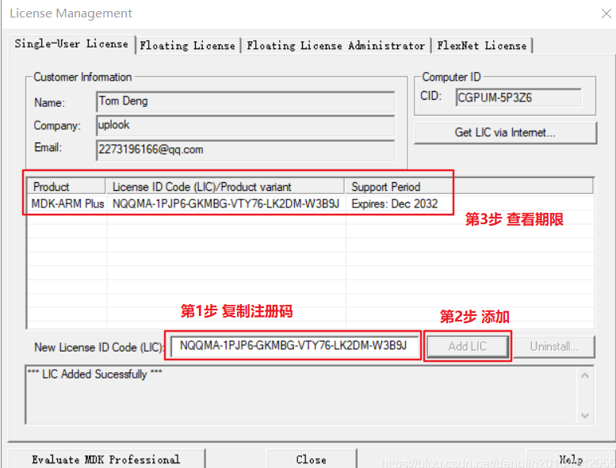
第九步：打开注册机，执行如下一步。
第十步：将注册码添加到注册窗口中

Slide 8
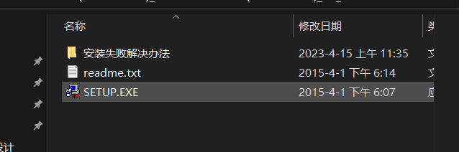
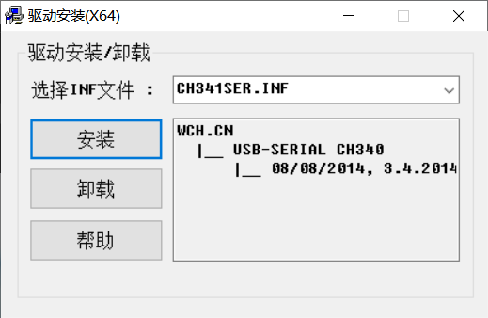
2.CH340驱动安装
1.双击SETUP.EXE
2.点击安装，显示安装完成即可

Slide 9
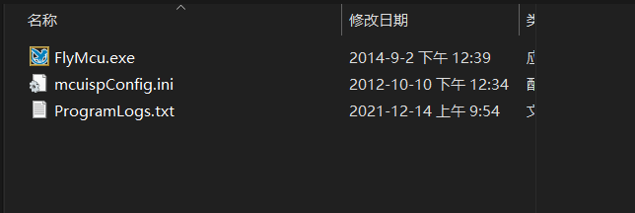
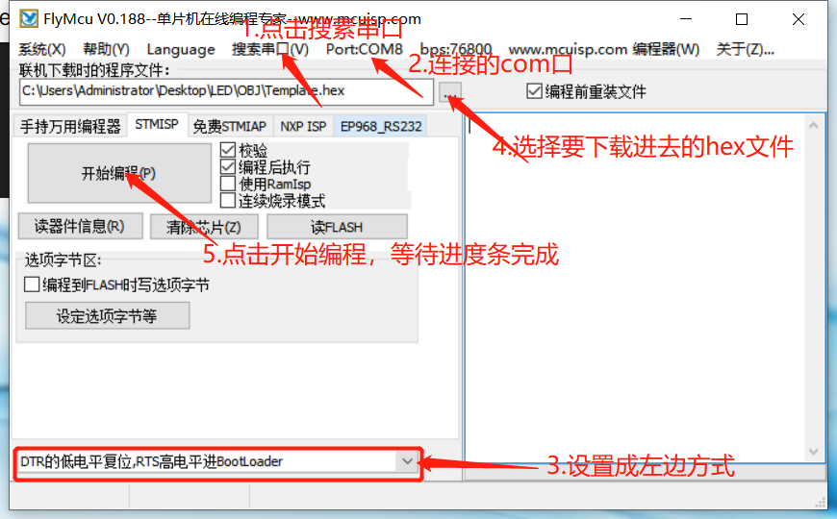
3.STM32串口下载软件（FLYMCU）
1.双击FlyMcu.exe

Slide 10
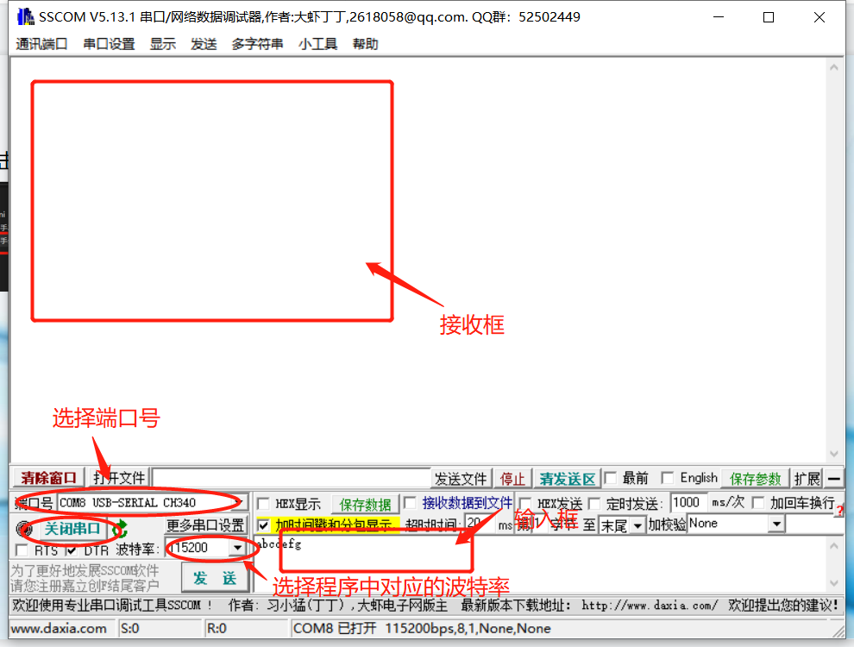
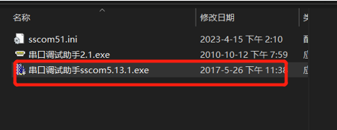
4.串口调试助手
1.双击串口调试助手

Slide 11
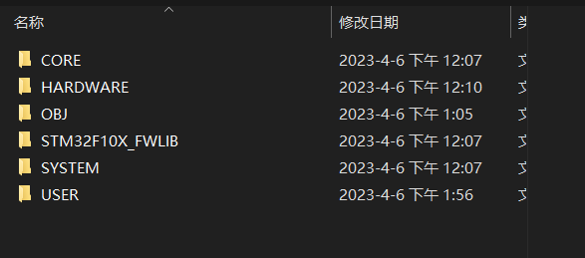
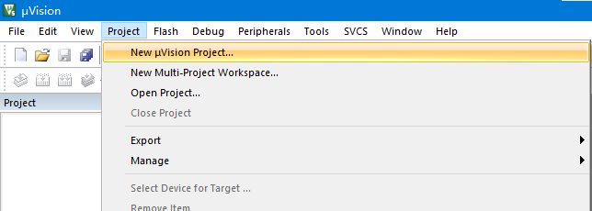
5.创建keil5工程
先创建一个如下文件夹
第一步：点击Project创建一个新项目

Slide 12
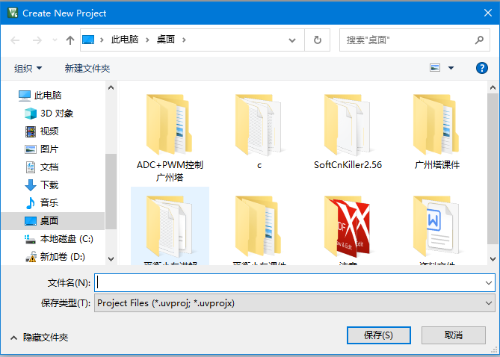
第二步：项目名和保存路径
注意：
保存路径尽量保存再一个统一的文件夹。
文件名尽量为英文，避免因中文出现的不必要错误（外国软件）

Slide 13
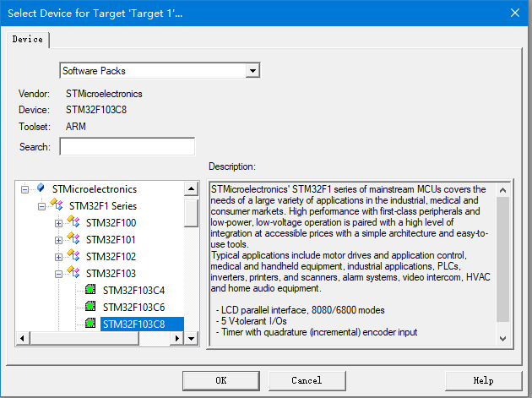
第三步：选择单片机型号
注意
单片机是什么型号就在里面选择什么型号，我们使用的STM32F103C8T6，所以选择图品中所选中的型号。然后点击OK。弹出一个界面再点击OK。

Slide 14
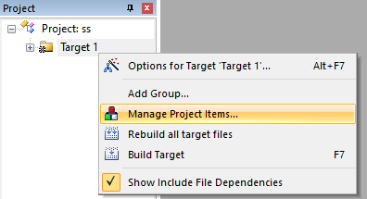
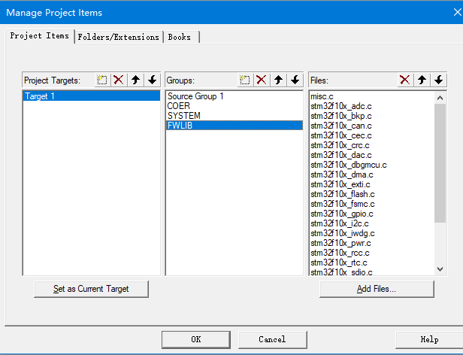

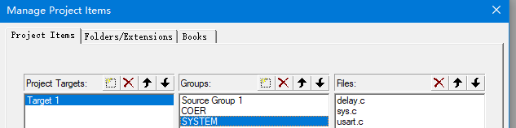
第四步：添加文件
将CORE、STM32F10X_FWLib、SYSTEM3个系统程序包添加到工程：
鼠标右键Target1，选择右图光标选中图像，进入下图界面，添加最后如下图，点击OK。

Slide 15
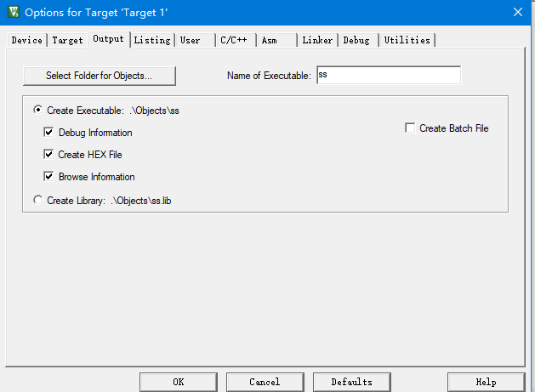
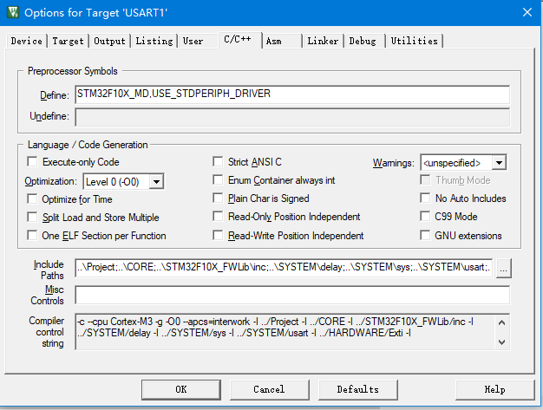
第五步：添加路径
1.点击上方工具栏中魔术棒选项出现右图弹窗，选择Output选项，勾选操作如下图：
2.选择C/C++选项，在Define一栏填写
STM32F10X_MD,USE_STDPERIPH_DRIVER MD的意思为该单片机型号为中型容量。

Slide 16

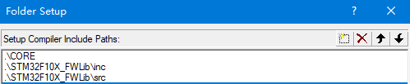
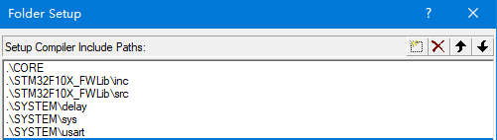
第五步：添加路径
3.C/C++选项，在Define一栏填写完成之后，在include Paths 一栏，点击...按钮，添加路径如右：
第一：添加CORE的路径 双击空白部分点击...按钮添加
第二：继续添加FWLIB的路径 双击空白部分点击...按钮添加
第三：继续添加SYSTEM的路径 双击空白部分点击...按钮添加

Slide 17

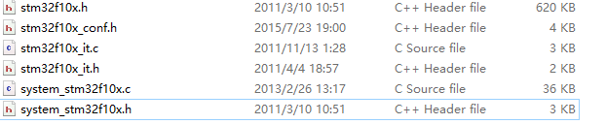
第六步：添加核心文件
将下图6个文件添加到项目根目录下，并将其路径添加(参考上面几步)
注意：
CORE文件里的一个.s文件也要添加，这是个启动文件。里面是使用汇编语言写好的基本程序，当STM32 芯片上电启动的时候，受限会执行这里的汇编程序，从而建立起来C 语言的运行环境，所以我们把这个文件称为启动文件。如果不加入程序会编译错误。
值得注意的是我们使用的是大容量hd.s启动文件，我们的c8t6为中容量芯片，应该用中容量md.s启动文件。但f103系列启动文件内核大致相同，c8t6与其不同的是仅仅为容量大小不同，所以这里使用大容量hd.s启动文件也可以。

Slide 18
引领技术人生
成就辉煌未来
本篇完，谢谢观赏

